Slide 1


ГОСУДАРСТВЕННОЕ АВТОНОМНОЕ УЧРЕЖДЕНИЕ ЯМАЛО-НЕНЕЦКОГО АВТОНОМНОГО ОКРУГА «ЦЕНТР СПОРТИВНОЙ ПОДГОТОВКИ»
06.10.2022

Slide 3


Методическое движение
Стаж работы
от 0 до 3 лет
55 участников из 13 МО
Стаж работы
от 3 до 5 лет
Стаж работы
от 5 лет и выше
21 участников из 6 МО
47 заявок из МО
/ 27 потенциальных участников
Методическое движение направлено на развитие профессиональных компетенций специалистов, работающих по методическому направлению

Slide 4
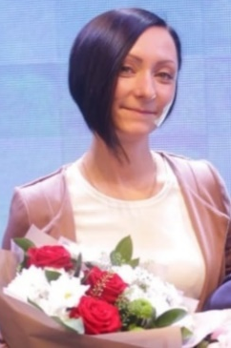
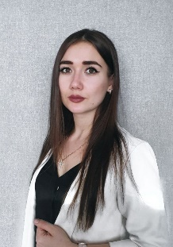
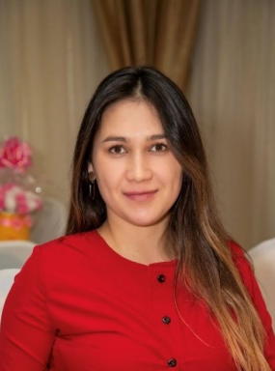
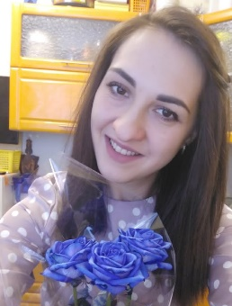
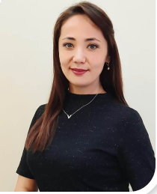
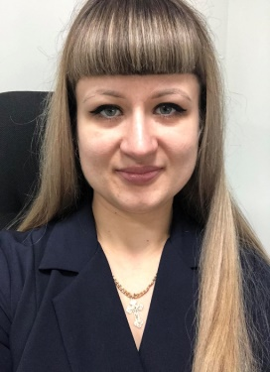
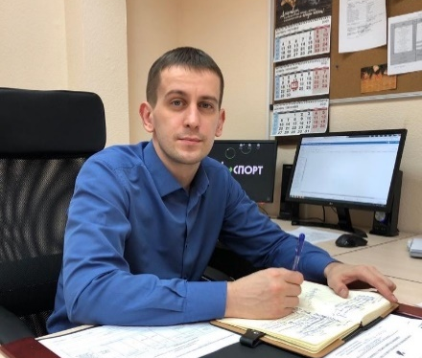
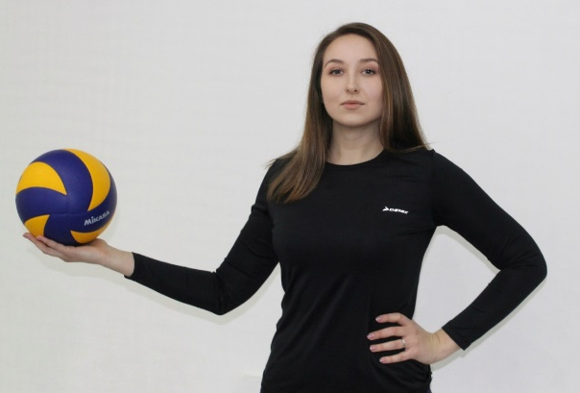

Slide 5
Содержание проекта
Программа работы Школы состоит из 5 разделов – модулей:
Раздел 1
«Введение в должность. Нормативно-правовой аспект в деятельности инструктора-методиста»
(функции инструктора-методиста, его полномочия)
«Методическая система работы ФСО: анализ, проблемы, пути решения»
(рассмотрение методической системы)
Раздел 2
«Аналитическая деятельность инструктора-методиста. Мониторинг затруднений в учреждении»
(анализ деятельности, ведение мониторинга)
Раздел 3
«Повышение профессионального мастерства через работу с кадрами»
(мониторинг затруднений, организация кпк)
Раздел 4
«Подготовка методического мероприятия: организация проведения, практическое применение, анализ результата»
(рассмотрение форм мероприятий организации его проведения)
Раздел 5

Slide 6
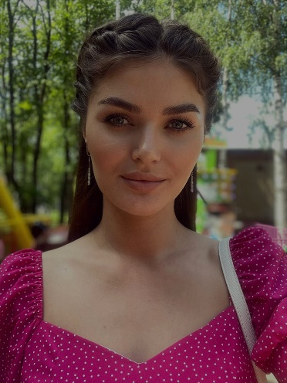
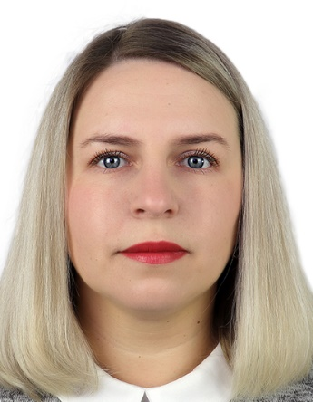
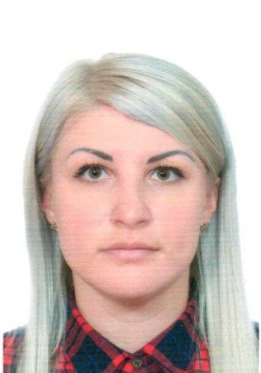
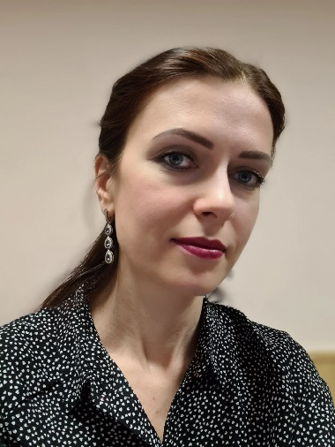
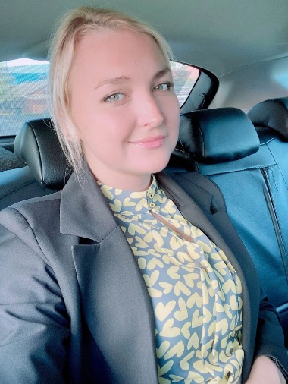
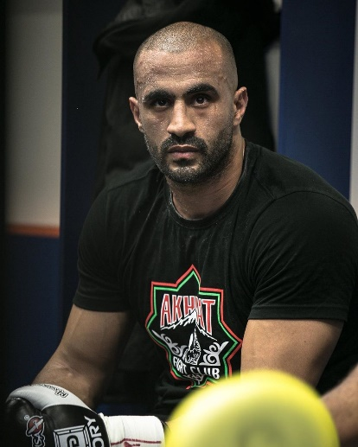
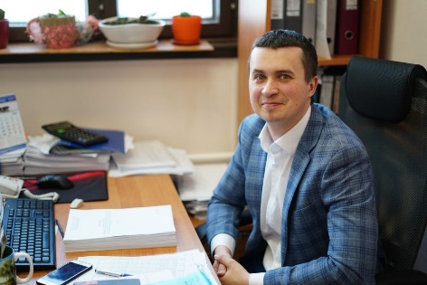

Slide 7
Содержание интерактива
Программа работы состоит из 3 кейсов:
Кейс 1
«Система методической работы в Спортивной школе»
(методическая система СШ)
3 встречи
«Нормативное правовое регулирование в Спортивной школе»
(разработка НПА в СШ)
Кейс 2
3 встречи
Кейс 3
«Планирование и контроль в Спортивной школе»
(функции планирования , контроль деятельности)
3 встречи

Slide 8
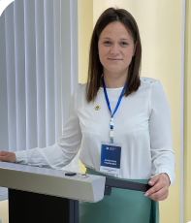
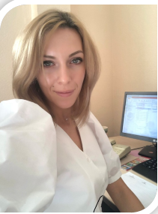
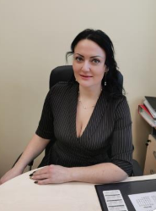
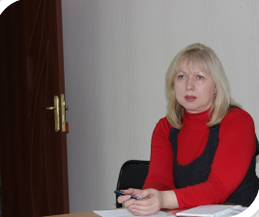

Slide 9
Содержание курса
Программа работы состоит из 3 разделов:
Раздел 1
«Заместитель директора спортивной школы по научно-методической работе: функции, компетенции. Наставничество. Формы и направления работы»
(трудовые функции заместителя, формы управления)
встречи-практикумы
«Способы определения затруднений специалистов тренерского и методического составов, новые формы работы»
(анализ, мониторинг деятельности специалистов)
Раздел 2
встречи-практикумы
«Методическое мероприятие как форма работы по повышению профессионального мастерства специалистов, развитие кадрового потенциала через формирование и совершенствование компетенций специалистов»
(организация мероприятий, применение новых форм)
Раздел 3
встречи-практикумы

Slide 10

График работы методического обеспечения на 2023 год
Школа Молодого Методиста – с 10 .01.2023
Интерактив «Методист»- с 01.02.2023
Курс «Наставник»- с 01.03.2023
Первый рабочий вебинар Курса «Наставник»
в 2022 году состоится 12 октября.

